Slide 1
QUIZ Prep!
Vous avez cinq minutes pour préparer l’examen

Slide 2
French 2
SWBAT: discuss things they DO

Slide 3
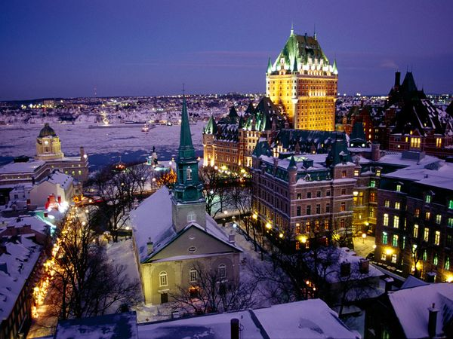
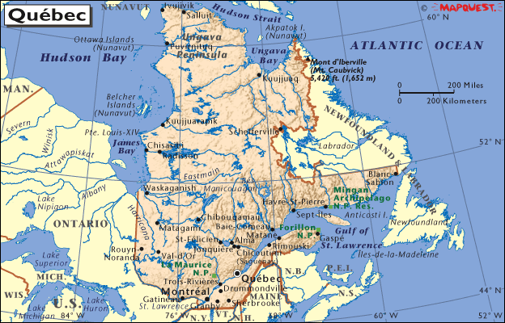
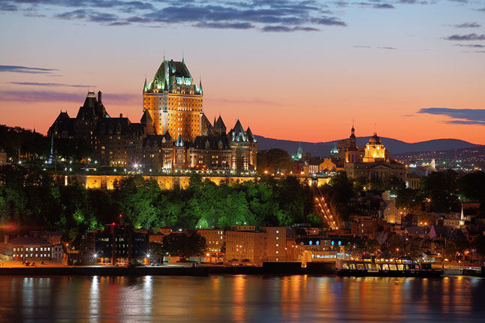
Notes:
Voici le Québec. J’aime le Québec. C’est le drapeau québécois. C’est bleu et blanc avec des fleurs de lys dessus. Ici, c’est la ville de Montréal. Montréal est la capitale du Québec. C’est une ville moderne et intéressante. Il y a beaucoup de festivals internationaux. Ensuite, c’est la ville de Québec. La ville est plus petite que Montréal, mais elle est plus ancienne. Il y a le château Frontenac au milieu près de la rivière.

Slide 4
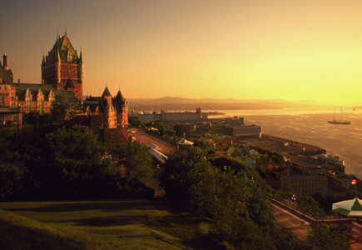
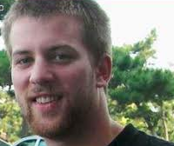
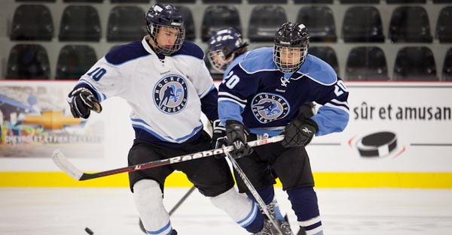
Notes:
Voici mon ami Gabriel. Il est québécois et habite à la ville de Québec. Il finit ses études d’ingénieur. Il aime les voitures et il vend beaucoup de voitures. Il regarde le hockey et le rugby. Il n’a pas de frère ni de sœurs.

Slide 5
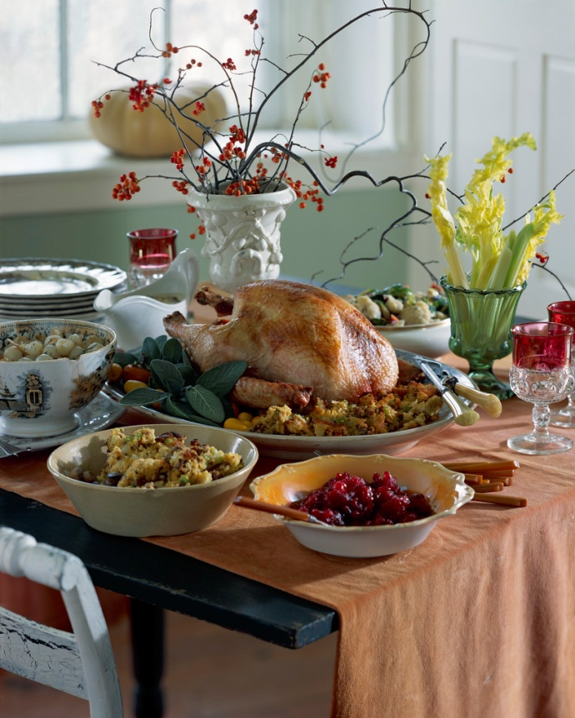
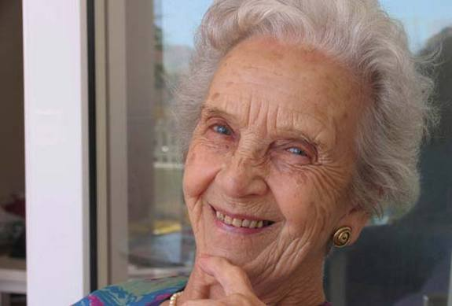
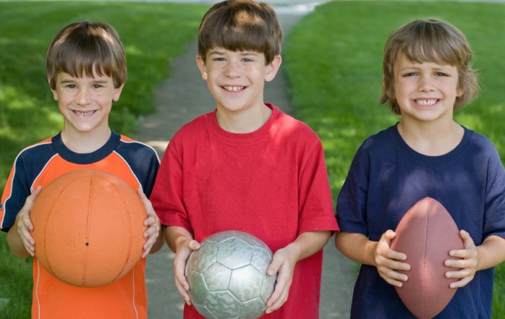
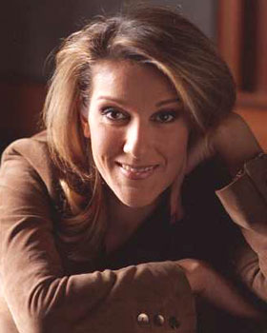
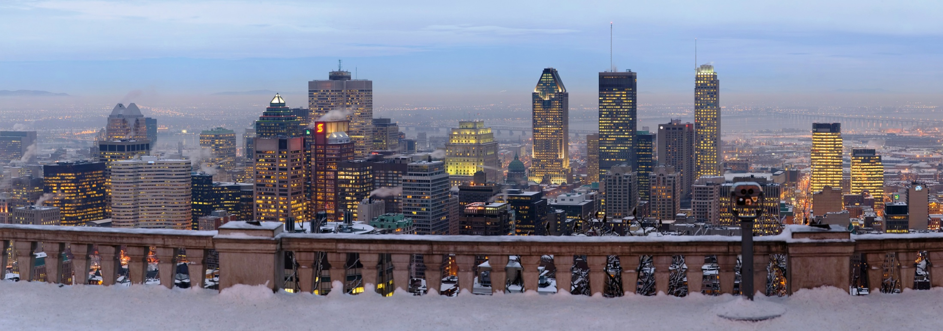
Notes:
Voici mon amie Mme Morin. Elle est québécoise et habite à Montréal. Elle n’est pas mariée et elle n’a pas d’enfants. Cette femme est très amusante et super sympa ! Elle mange beaucoup pour grossir parce qu’elle maigrit facilement. Dernièrement, elle adore Céline Dion.

Slide 6
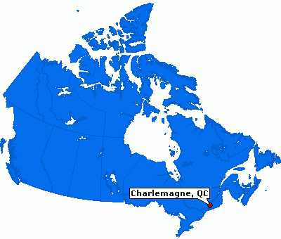
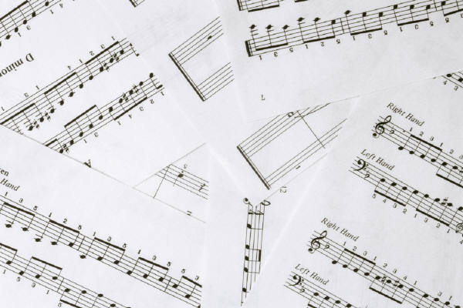
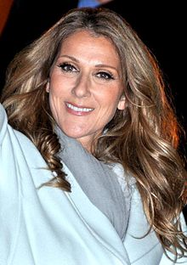
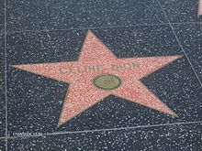
11
Notes:
Céline Dion est de Charlemagne, Québec. Elle a 11 frères et sœurs et elle est la cadette. Chaque membre de sa famille est musical ; ils jouent aux instruments et ils chantent. Céline chante depuis l’âge de 5 ans. Elle chante en anglais et en français. Elle a à moins 25 albums. Elle est très populaire.

Slide 7
On ne change pas
Regardez le titre. Quel est le sujet de la chanson?
Regardez le filme.
mmecall.weebly.com
What is the relationship between the children and the adults?
What do you think the song is about?
So, were you right?

Slide 8
Assurons-nous
So… were you right?
Trouvez des phrases qui montre (show) la signification de la chanson (meaning)
Est-ce que vous etes d’accord? Pourquoi?
Soulignez tous les verbes –er, -ir, -re

Slide 9
Qu’est-ce qu’ils font?
Regardez le film. Ecrivez des phrases pour expliquer ce qu’ils font.
http://www.youtube.com/watch?v=M6M3VrPyFyY&list=PLY6LgthOlWdANuxcVLPY4UXv4onX2ht0s&index=17
Echangez vos phrases avec quelqu’un d’autre. Faites un paragraphe avec leurs phrases, mais ajouter des idées!
Notes:
Watch the film. Write some sentences to explain what they are doing.
Exchange your sentences with someone else. Make a paragraph with their sentences, but add some ideas!

Slide 10
Décrire, dessiner, deviner / Passez le papier
Ecrivez une phrase (utilisez un verbe –re/-ir)
Passez le papier
Dessinez la phrase
Pliez le papier pour couvrir la phrase
Passez le papier
Ecrivez une phrase pour représenter le dessin
Pliez le papier pour couvrir le dessin
Passez le papier
Dessinez la phrase
Pliez le papier pour couvrir la phrase
Etc…
Notes:
Write a sentence
Pass the paper
Draw the sentence
Fold the paper in order to cover the sentence
Pass the paper
Write a sentence to represent the drawing
Fold the paper to cover the drawing
Pass the paper
Draw the sentence
Fold the paper to cover the phrase
Etc.

Slide 11
Sentence extending.

